Slide 1
파이썬 문법 학습

Slide 2
두 책자의 소스를 학습
파이썬으로 시작하는 컴퓨터과학입문
파이썬프로그래밍개론(An Introduction to Programming using Python)

Slide 3
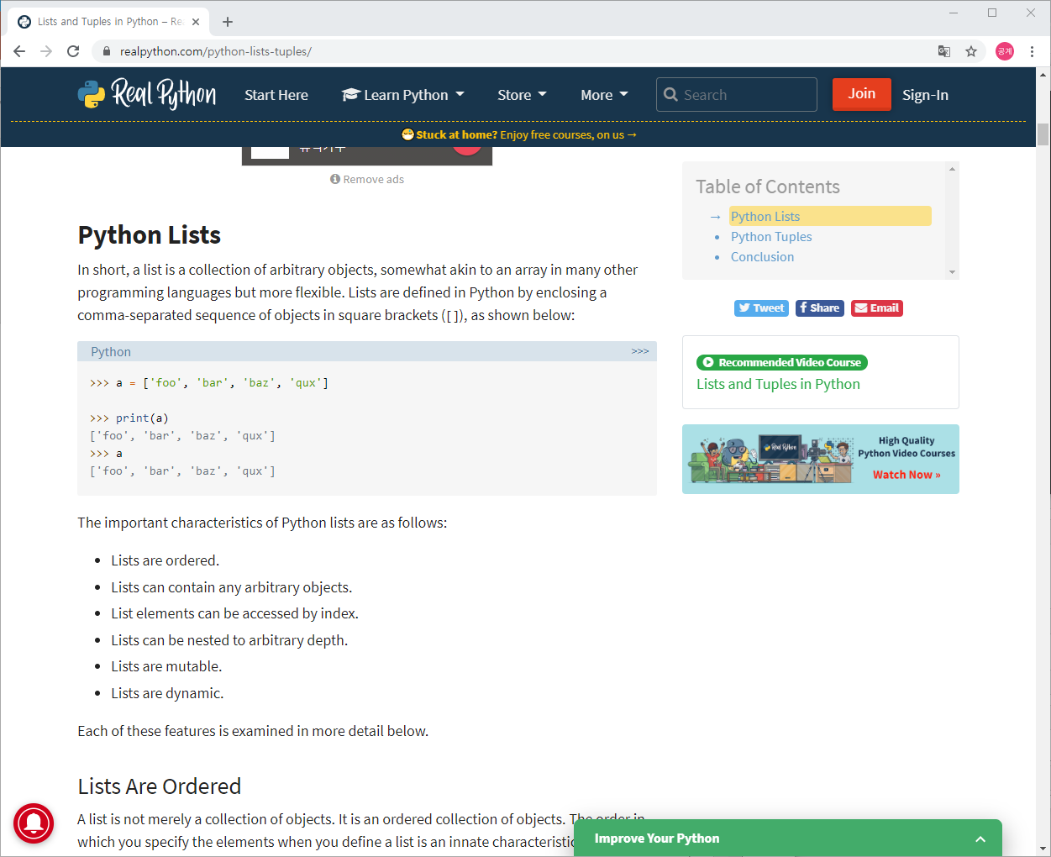
https://realpython.com/python-lists-tuples/
검색 realpython list

Slide 4
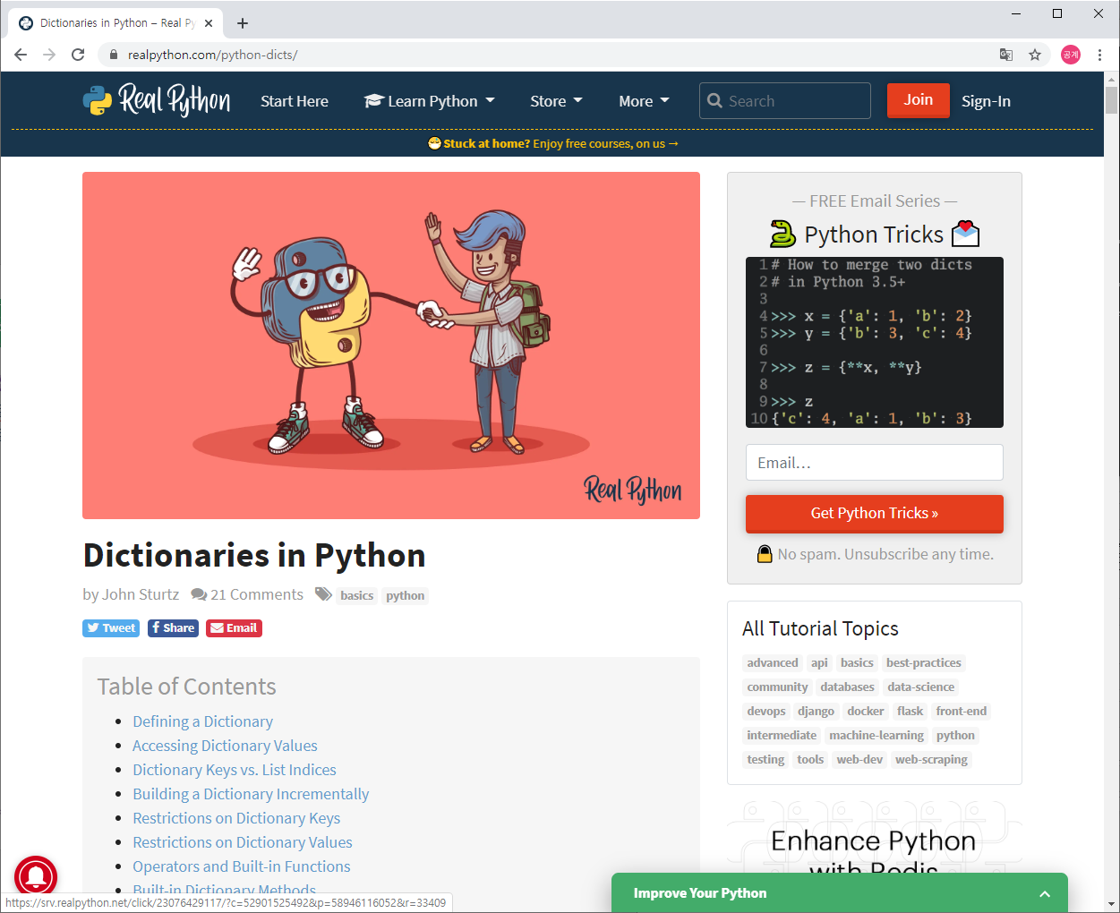
https://realpython.com/python-dicts/
검색 realpython dict

